Slide 1
كلية الفنون التطبيقية
علم النفس وسيكولوجية التصميم
الفرقة : إعدادي
المحاضرة السادسة
د. مجدولين السيد حسانين

Slide 2
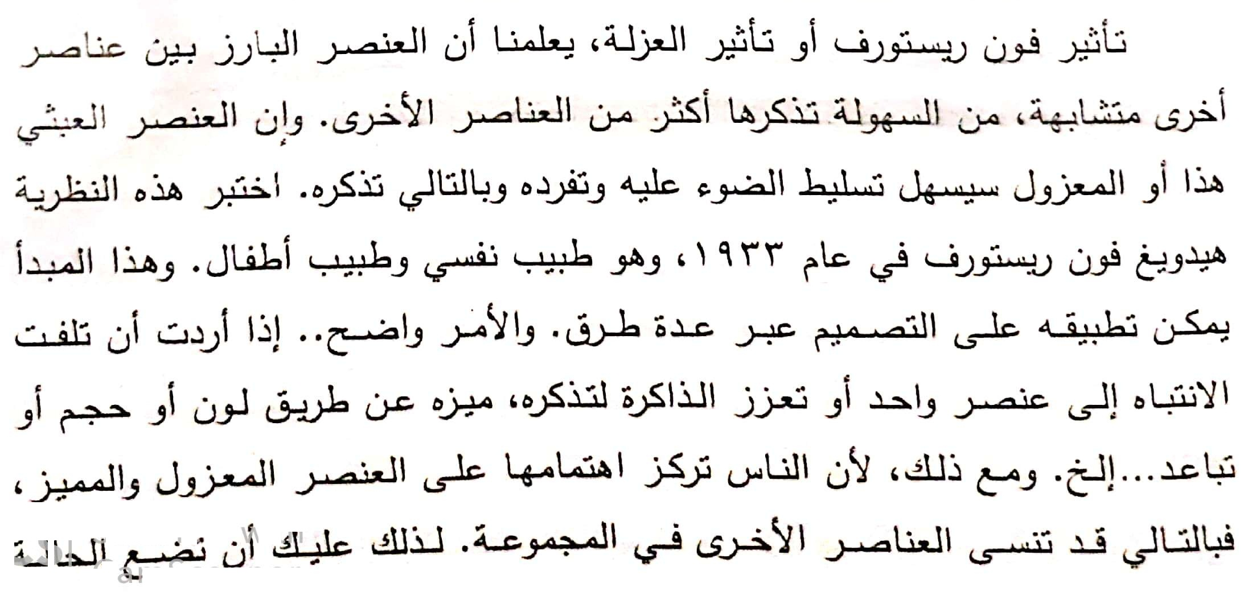
كلية الفنون التطبيقية
تأثير فون ريستورف
Effect the Von Restorff

Slide 3
كلية الفنون التطبيقية
تأثير فون ريستورف
Effect the Von Restorff

Slide 4
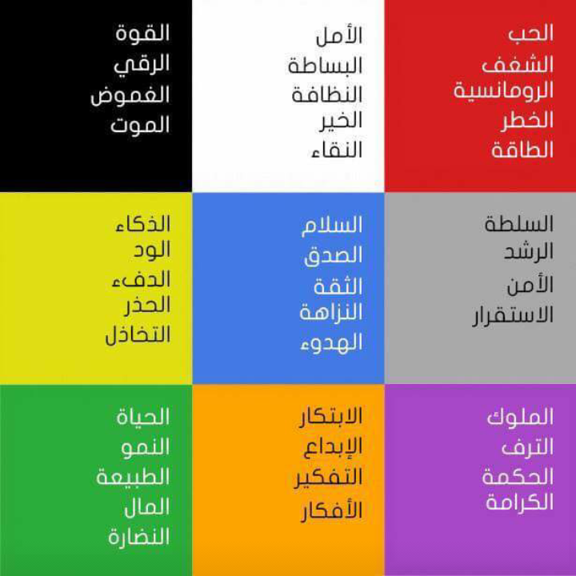
كلية الفنون التطبيقية
سيكولوجية الألوان
Psychology of Color

